Slide 1
Всероссийский конкурс, посвященный 100-летию начала Первой мировой войны.
Рафикова Гульфия Даминовна
учитель начальных классов
МБОУ «Наласинская СОШ» Арского района РТ
Великие полководцы Первой мировой войны

Slide 2
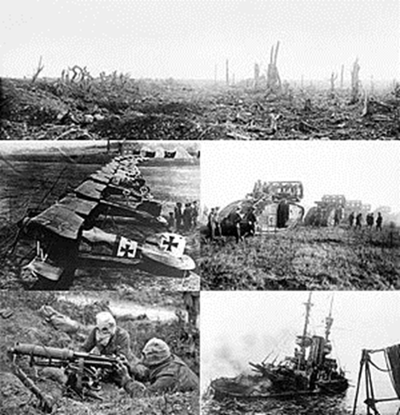
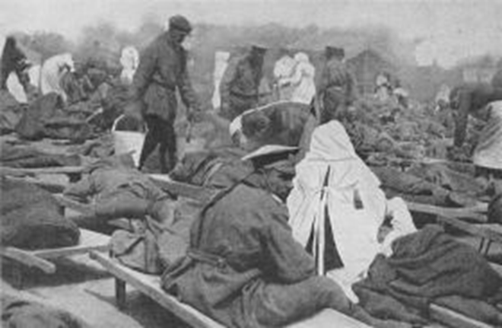
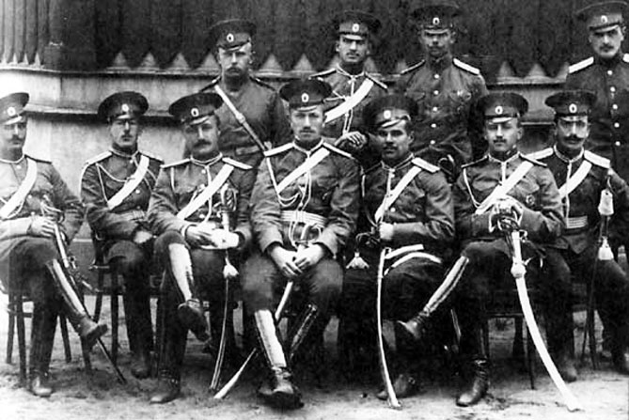
Первая мировая война началась 28 июля 1914 г. и завершилась 11 ноября 1918 г.

Slide 3
Сражение выигрывает тот, кто твердо решил его выиграть. Л.Н. Толстой
Полководцы были разного происхождения, характера и темперамента. Некоторые из них хорошо известны до сих пор, другие почти полностью забыты. Но именно их воля и их способности определили в конечном итоге результат сражений Великой войны.

Slide 4
Алексеев Михаил Васильевич (1857 – 1918)
Он - военный деятель. Родился в семье армейского офицера. С началом первой мировой войны Алексеев - начальник штаба Юго-Западного фронта. В 1914 стал генералом от инфантерии, в марте 1915 - главнокомандующим армиями Северо-Западного фронта. В августе 1915 Алексеев назначен начальником штаба Верховного главнокомандующего и стал фактическим руководителем всей русской армии.

Slide 5
Брусилов Алексей Алексеевич (1853-1926)
Он – военный деятель. Родился в дворянской семье генерал-лейтенанта. С начала первой мировой войны командовал 8-й армией. В первый же день наступления его войска наголову разбили австрийскую кавалерийскую дивизию и, продвинувшись на запад, взяли большое количество пленных. Тактика Брусилова заключалась в активной обороне и стремительном наступлении.
Умер от воспаления легких. Автор ценных мемуаров.

Slide 6
Деникин Антон Иванович (1872-1947)
Известен он как полководец русской армии времен первой мировой войны, писатель и историограф. Антон Деникин родился в городе Влоцлавске Варшавской губернии и был сыном отставного майора, вышедшего из крестьян. С началом войны Антон Иванович был назначен генерал-квартирмейстером 8-й армии А.Брусилова, но уже 24 августа ему была поручена командная должность: он возглавил 4-ю бригаду 8-й армии.

Slide 7
Каледин Алексей Максимович (1861- 1918)
Он родился в станице Усть-Хоперской в семье донского казака. Его отец, казачий офицер, полковник, участник Севастопольской обороны, передал сыну любовь к Отечеству и ратному делу. В первой мировой войне кавалерия уже не была "царицей полей", но в составе 8-й армии Юго-Западного фронта конники Каледина всегда были активной боевой силой. В отличие от многих других военачальников он не посылал, а водил полки в бой.

Slide 8
Колчак Александр Васильевич (1873-1920)
Он - военный деятель. Родился в семье морского артиллерийского офицера. С началом первой мировой войны Колчак практически руководил боевыми действиями флота на Балтике, успешно блокировав действия германского флота: осуществлял разработанную им тактику морского десанта, нападал на караваны германских торговых судов. В 1916 был назначен командующим Черноморским флотом и произведен в вице-адмиралы.

Slide 9
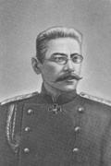
Рузский Николай Владимирович (1854-1918)
В первой мировой войне высший командный состав русской армии полководческими талантами не блистал, выделялись лишь М.Алексеев, А.Брусилов, П.Плеве, А. Каледин. В этом ряду, по мнению некоторых военных историков, стоял и Николай Владимирович Рузский, командовавший армией, затем фронтами. Кроме военных заслуг известность ему принесло и участие в отрешении от престола Николая II. Печальной особенностью судьбы генерала стала его насильственная смерть от рук большевиков в 1918 г.

Slide 10
Иванов Николай Иудович (1851-1919)
Русский генерал от артиллерии, генерал-адъютант. Из семьи сверхсрочнослужащего. При мобилизации 19.7.1914 назначен главнокомандующим армиями Юго-Западного фронта. В итоге предпринятой в августе-сентябре 1914 войсками Иванова Галицийской битвы австро-венгерские войска понесли тяжелое поражение. За Галицийскую битву Иванов был награжден орденом Св. Георгия 2-й степени. Умер от тифа.

Slide 11
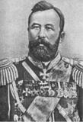
Куропаткин Алексей Николаевич (1848-1925)
Дворянин, сын отставного капитана. После начала мировой войны подал прошение об отправке на фронт.В конце января 1916 получил назначение на пост командующего 5-й армией Северного фронта. После Февральской революции 1917 генерал от инфантерии Куропаткин был отстранен от должности и уволен со службы. Последние годы жизни провел в родовом имении, учительствуя в местной школе, построенной когда-то на его деньги.

Slide 12
Корнилов Лавр Георгиевич (1870-1918)
Родился он в уездном городке Усть-Каменогорске Семипалатинской губернии. Корнилов начал войну в должности командира бригады. В сентябре 1916 г. Лавр Георгиевич вернулся на Юго-Западный фронт, вступил в командование 25-м армейским корпусом, заслужил чин генерал-лейтенанта.
1918 г. взрывом неприятельского снаряда он был убит: снаряд пробил стену в доме, где за столом сидел генерал, и сразил его осколком в висок.

Slide 13
Юденич Николай Николаевич (1862-1933)
Генерал-майор (15.06.1905). Генерал-лейтенант (06.12.1912). Генерал от инфантерии (24.01.1915). Окончил Александровское военное училище (1881) и Николаевскую академию Генерального штаба (1887). Участник Первой Мировой войны: начальник штаба Кавказской армии. На посту командующего Отдельной Кавказской армией провел победные, весьма важные стратегические боевые Эрзрумскую и Трапезундскую операции.

Slide 14
Духонин Николай Николаевич (1876-1917)
Образование получил в 3-м Александровском училище (1895) и Николаевской академии Генштаба (1902).
За проведение рекогносцировки в сент. 1914 у крепости Перемышль награжден орденом Св. Георгия 4-й степени. 1915 отход 42-й пех. дивизии у Вялы и в боях у Мокры 25-27 апр., за что был награжден орденом Св. Георгия 3-й степени. С 22.12.1915 помощник, с 5.6.1915 генерал-кватирмейстер, с 29.5.1916 начальник штаба армий Юго-Западного фронта.

Slide 15
Николай Николаевич (младший) Романов (1856-1929)
Великий князь, русский генерал от кавалерии (6.12.1900), генерал-адъютант (1904). Сын великого князя Николая Николаевича (Старшего), внук императора Николая 1. С началом войны указом 20.7.1914 назначен Верховным главнокомандующим.
11.3.1917 отчислен от должности и уволен от службы . Жил в Крыму, в марте 1919 эмигрировал на англ. крейсере «Мальборо» в Италию, затем переехал во Францию.

Slide 16
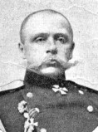
Ренненкампф Павел Карлович (1854-1918)
Русский генерал от кавалерии (6.12.1910), генерал-адъютант (1912). В 1870 вступил унтер-офицером в 89-й пехотный Беломорский полк. Образование получил в Гельсингфорском пехотном юнкерском училище (1873) и Николаевской академии Генштаба (1882).
С началом мировой войны на базе управления округа создано управление 1-й армии, командующим которой 19.7.1914 назначен Ренненкампф.

Slide 17
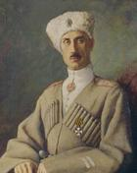
Врангель Петр Николаевич (1878-1928)
Войну 1914 г. Врангель встретил в чине гвардии ротмистра и более года провел в рядах лейб-гвардии Конного полка. В одном из первых же боев, 6 августа под Краупиштеном, ротмистр отличился, бросившись со своим эскадроном на германскую батарею и захватив ее. Наградой Врангелю стал орден святого Георгия 4-й степени. Врангель продолжал получать награды, стал флигель-адъютантом, полковником, кавалером Георгиевского оружия.

Slide 18
Военные итоги
Первая мировая война подстегнула разработку новых вооружений и средств ведения боя. Впервые были использованы танки, химическое оружие, противогазы, зенитные и противотанковые орудия. Широкое распространение получили самолёты, пулемёты, миномёты, подводные лодки, торпедные катера. Резко выросла огневая мощь войск. Появились новые виды артиллерии: зенитная, противотанковая, сопровождения пехоты. Авиация стала самостоятельным родом войск, который стал подразделяться на разведывательную, истребительную и бомбардировочную. Возникли танковые войска, химические войска, войска ПВО, морская авиация. Увеличилась роль инженерных войск и снизилась роль кавалерии. Также появилась «окопная тактика» ведения войны с целью изматывания противника и истощения его экономики, работающей на военные заказы.

Slide 19
Минута величья и славы, Минута признанья и слез… Пусть будут ушедшие правы, Пусть хватит им праздничных звезд! В молчании много печали. У каждого счеты свои. Мы помнить про Вас не устали! Примите признанья в любви…

Slide 20
Использованные источники:
Первая мировая война – Википедия
http://www.firstwar.info

